Slide 1
FICHAS DE FUENTES DE INFORMACIÓN

Slide 2
FUENTES DE INFORMACIÓN
Centro de comercio internacional (Trade Map)
Secretaría de Estado (Data comex)
Cámara de comercio de España (Plan Cameral)
Datosmacro (Expansión)
Santander Trade portal
Organización Mundial del comercio
Fondo Monetario Internacional
Coface
Atlas de la complejidad económica Dataverse
Instituto de comercio internacional ICEX
Igape
Iberglobal
Market acces database
Comisión Europea (Taric)
Kompass
Europages
Agents24
Einforma
Ardan
Buscaferias
Agencia Central de Inteligencia de EEUU
Google Trends

Slide 3
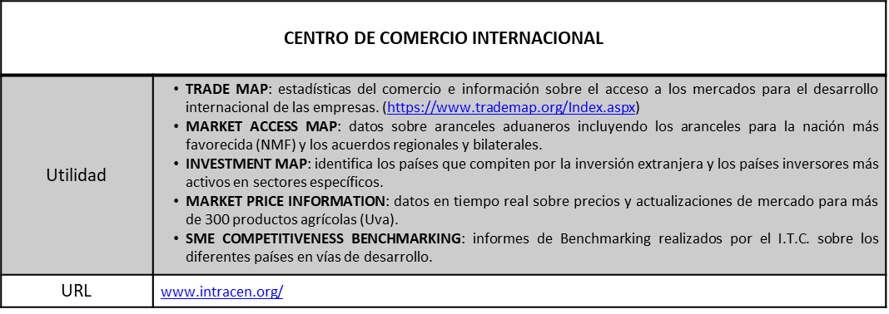
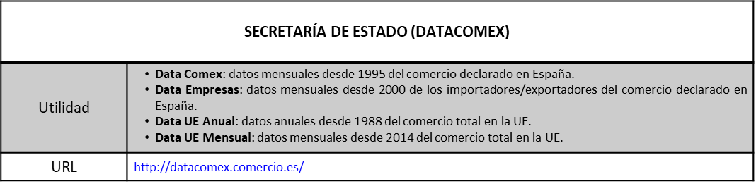
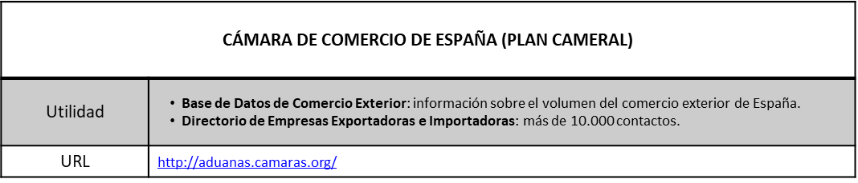

Slide 4
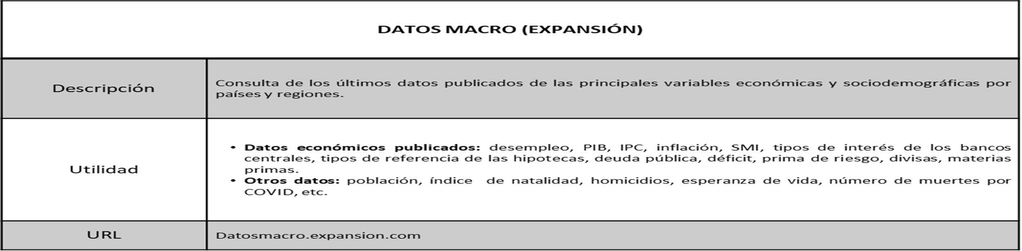
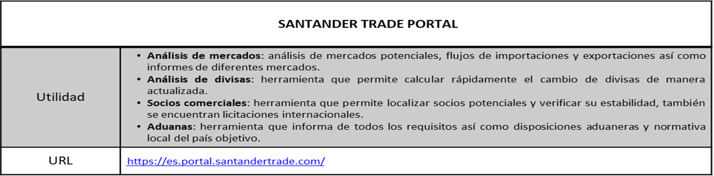

Slide 5
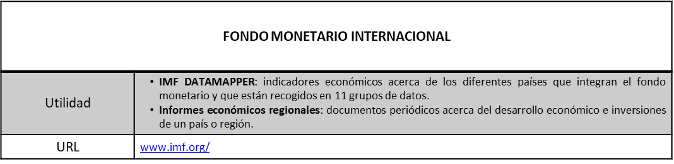
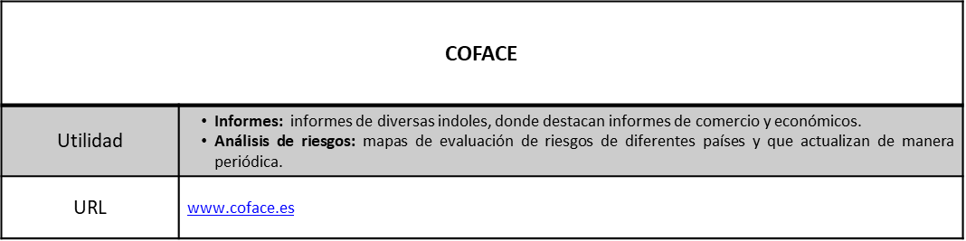

Slide 6
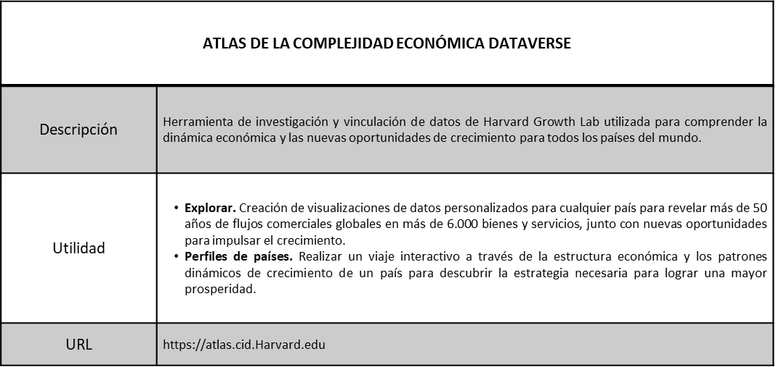
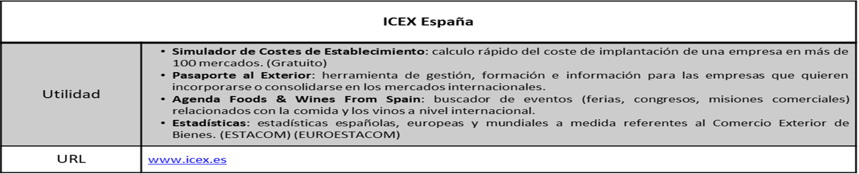

Slide 7
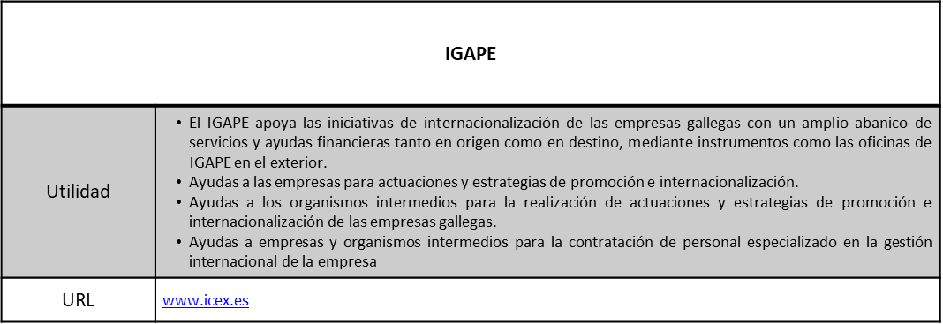
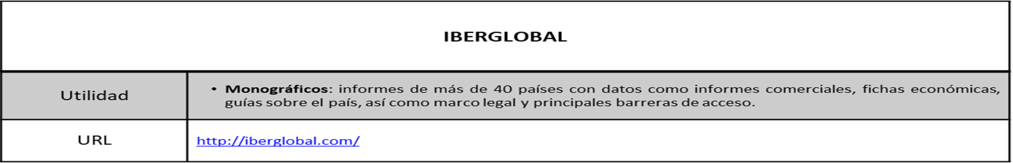
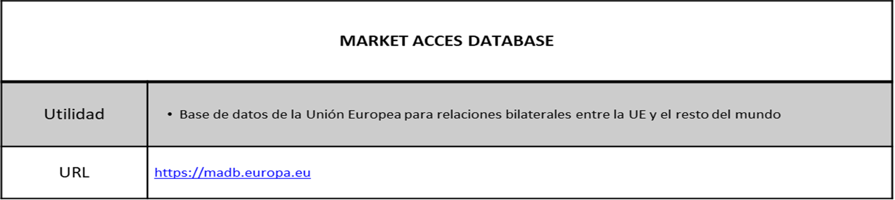

Slide 8
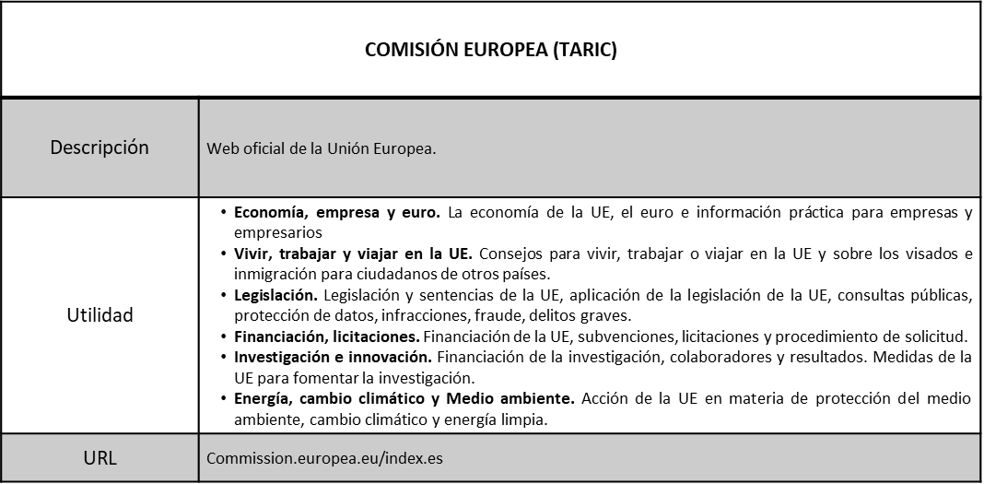
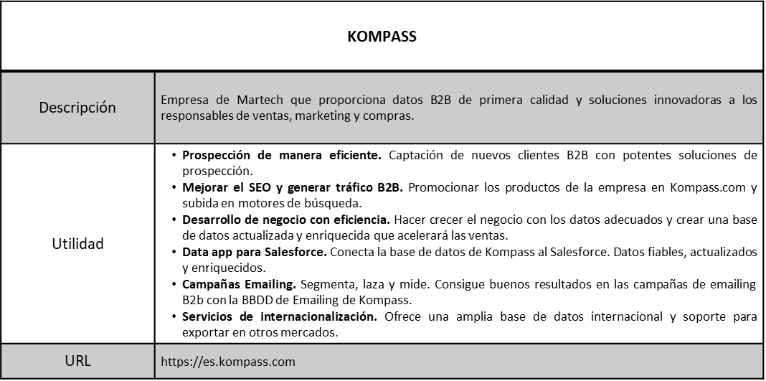

Slide 9
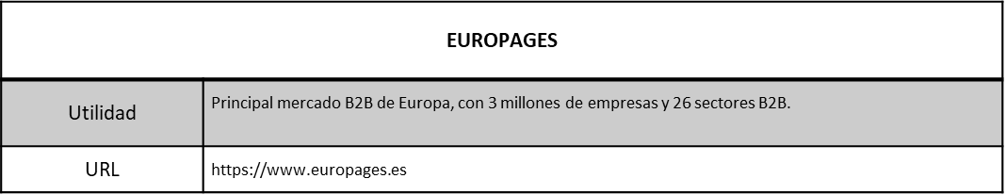
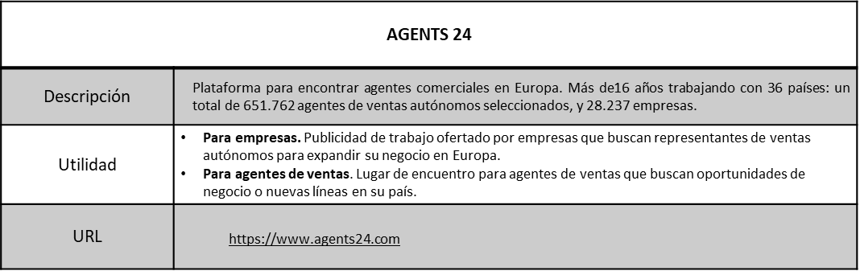
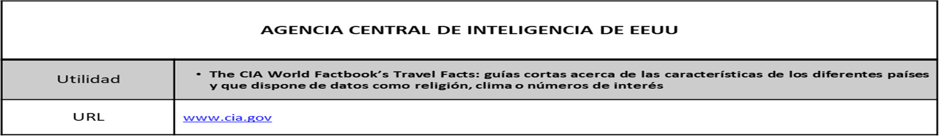

Slide 10
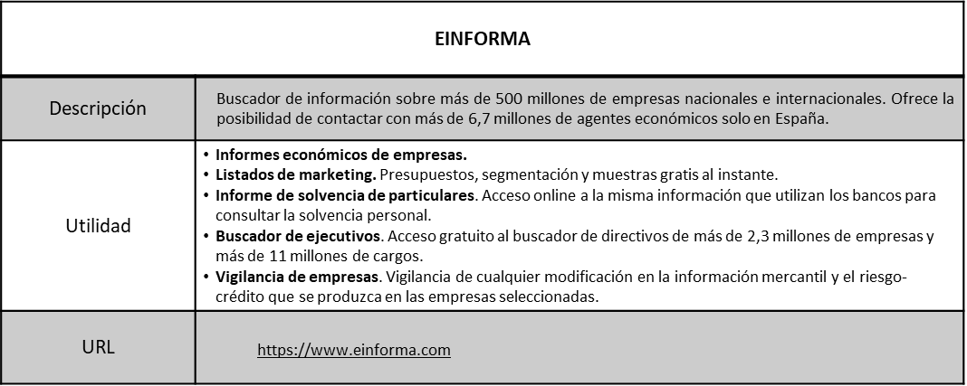
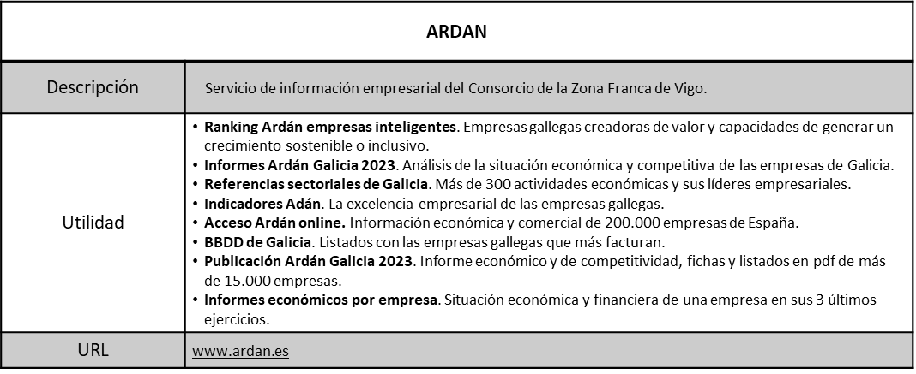

Slide 11
